Slide 1
CHÀO MỪNG LỚP
NGỮ VĂN

Slide 2
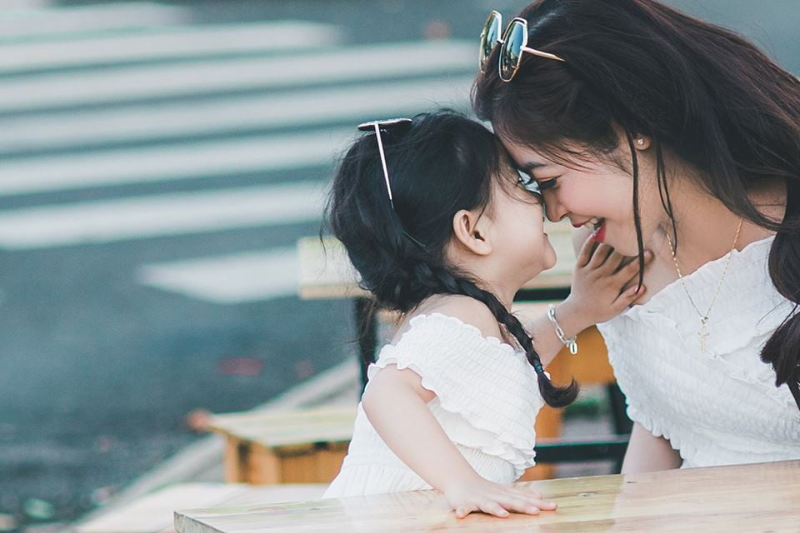
TIẾT 77:
CON GÁI CỦA MẸ

Slide 3
MỤC TIÊU
1 Về kiến thức:
- Hiểu được nội dung của văn bản thông tin.
- Tìm được các chi tiết tiêu biểu, đề tài, chủ đề của văn bản.
2 Về năng lực:
- Nhận biết và phân tích được đặc điểm nhân vật thể hiện qua ngoại hình, cử chỉ, hành động, ý nghĩ của nhân vật.
- Nêu được bài học về cách nghĩ và ứng xử của cá nhân được gợi ra trong văn bản
bản thân.
3 Về phẩm chất:
- Bồi dưỡng tình yêu thương, quan tâm sẻ chia...

Slide 4
Bố cục văn bản chia làm 3 phần:
+ Phần 1: Từ đầu ….12 năm nay: Giới thiệu về mẹ con Lam Anh.
+ Phần 2: Tiếp theo…thiếu thốn, khô khát: Tâm sự của chị Thu Hà từ khi hai mẹ con vào Đà Nẵng sinh sống đến khi Lam Anh được tuyển thẳng vào đại học.
+ Phần còn lại: Sự vươn lên trong học tập và tình cảm của Lam Anh với mẹ.
Bố cục văn bản gồm mấy phần, nội dung của từng phần?

Slide 5
Thảo luận nhóm
+ Nhóm 1: Nêu hoàn cảnh sống của mẹ con chị Hà ?
+ Nhóm 2: Tìm chi tiết trong văn bản diễn tả tình cảm của mẹ Hà khi Lam Anh còn nhỏ ?
+ Nhóm 3: Tìm chi tiết diễn tả tình cảm của mẹ Hà khi Lam Anh đi học ?
+ Nhóm 4: Tìm chi tiết diễn tả tình cảm của mẹ Hà khi Lam Anh đậu vào trường chuyên và tuyển thẳng vào đại học ?
+ Nhóm 5: Em có cảm nhận gì về tình yêu của mẹ Hà với Lam Anh ?

Slide 6
Hoàn cảnh | Khi L. Anh còn bé | Khi L. Anh đi học | Khi L. Anh đậu….
- Hai mẹ con ở trọ trong gian phòng chật hẹp - Chị Hà khi thì bán vé số , khi nhặt đồng nát nuôi con ăn học. - Lam Anh vừa đi học vừa đi làm thêm. | - Chị Hà đưa con từ Quảng Trị vào Đà Nẵng sinh sống, có người nhận nuôi nhưng chị thương con nhất quyết không cho. | - Lam Anh học lớp 1 chị Hà rất vui và bật khóc khi Lam Anh viết: “Mẹ ơi, con yêu mẹ rất nhiều”. - Tiếng cười nói hồn nhiên của con làm cho mẹ Hà có thêm sức lực | - Mừng vui, bật khóc, bỏ cả công việc chạy về nhà khi nghe Lam Anh đậu vào trường chuyên và tuyển thẳng vào đại học: “Con ơi, vinh hoa…..thiếu thốn, khô khan”.
Tình yêu của mẹ Hà với Lam Anh |  | => Yêu thương con hết mực. Lam Anh là tình yêu, niềm hy vọng, hạnh phúc và là động lực để mẹ Hà vươn lên vượt qua khó khăn, khổ cực.

Slide 7
Cặp đôi chia sẻ
- Yêu và thương mẹ, thấy mẹ vất vả cố gắng học và làm việc để mẹ bớt khổ.
Em cảm nhận thế nào về tình cảm của Lam Anh đối với mẹ ? Thể hiện qua chi tiết nào ?
- Hạnh phúc và tự hào được làm con mẹ Hà: “ Em hạnh phúc…tốt nhất cho em”.

Slide 8
Cặp đôi chia sẻ
Theo em giữa Lam Anh và mẹ, ai là điểm tựa tinh thần của ai ? Vì sao ?
- Lam Anh là điểm tựa tinh thần cho mẹ
- Mẹ cũng là điểm tựa tinh thần cho Lam Anh.

Slide 9
Viết đoạn văn (từ 5 – 7 câu) nêu cảm nghĩ về một người giúp em có động lực vươn lên trong học tập, cuộc sống…

Slide 10
CẢM ƠN QÚY THẦY CÔ VÀ CÁC EM HỌC SINH !

Slide 11
THỰC HÀNH TIẾNG VIỆT

Slide 12
MỤC TIÊU 1. Về kiến thức: - Nhận biết được nghĩa văn cảnh của một từ ngữ khi được đặt trong ngoặc kép.
- Hiểu và chỉ ra những đặc điểm của đoạn văn, văn bản.
2. Về năng lực: - Biết sử dụng từ ngữ phù hợp với văn cảnh. - Viết được đoạn văn với chủ đề cho sẵn 3. Về phẩm chất: - Biết cách cảm nhận và diễn đạt suy nghĩ bản thân và người khác.

Slide 13
THẢO LUẬN NHÓM

Slide 14
Từ ngữ trong ngoặc kép | Nghĩa thông thường | Nghĩa theo dụng ý của tác giả
Liều mình như chẳng có
Thảm thiết
Trùm sò
Thu vén cá nhân
Làm giàu
Võ đài
Cao thủ
Ra giang hồ
Trả thù
Cao thủ dế
Cử hành tang lễ

Slide 15
Cặp đôi chia sẻ
Hãy đặt một câu có sử dụng dấu ngoặc kép và giải thích công dụng của dấu ngoặc kép trong câu ấy ?

Slide 16
Giao tiếp là gì?

Slide 17
Đọc và trả lời câu hỏi:
“Cầm tờ giấy trúng tuyển vào Trường Trung học phổ thông chuyên Lê Quý Đôn (thành phố Đà Nẵng), mẹ khóc. Tờ giấy ướt nhòe trên đầu gối. Con hỏi sao mẹ lại khóc, lúc đó mẹ chỉ bảo: “Ừ, thì do trời nắng, mẹ đi xe đường xa về nên nên mắt bị cát bay vào làm sung đấy thôi. Mẹ đâu có khóc.
Hôm nay con mẹ lại làm mẹ khóc nhiều hơn nữa. Con đã đậu đại học với thành tích tuyển thẳng. Con ơi, vinh hoa phú quý nào bằng. Con gái bé bỏng của mẹ kiên cường và mạnh mẽ như một nhành xương rồng trồi lên mọi thiếu thốn, khô khát.”
Cho biết có bao nhiêu đoạn văn ? Vì sao em biết ?
Đoạn văn là gì ?

Slide 18
Có 2 đoạn văn
Vì:
+ Hai đoạn đều biểu thị một nội dung tương đối trọn vẹn. Có câu chủ đề Đ 1: tâm trạng mẹ Hà khi con đậu trường chuyên, Đ 2: tâm trạng mẹ Hà khi con đậu đại học.
+ Có hình thức viết hoa lùi vào đầu dòng và kết thúc bằng dấu câu để ngắt đoạn.

Slide 19
Thảo luận nhóm
Viết đoạn văn khoảng một trang giấy kể về kỉ niệm với một người thân mà em xem là điểm tựa tinh thần. Trong đoạn văn có sử dụng dấu ngoặc kép.

Slide 20
CẢM ƠN QÚY THẦY CÔ VÀ CÁC EM HỌC SINH !

